Slide 1
Kto som?
Hra o tom, ako ľudia hospodária s vodou.

Slide 2
Úlohou vodných kvapiek a živočíchov je zachovať sa na zastávke podľa toho, ako budú deti odpovedať na otázky.

Slide 3
Ak vodou šetríme, kvapky sa usmievajú. Ak neznečisťujeme prírodu, zvieratká sa tiež usmievajú.

Slide 4
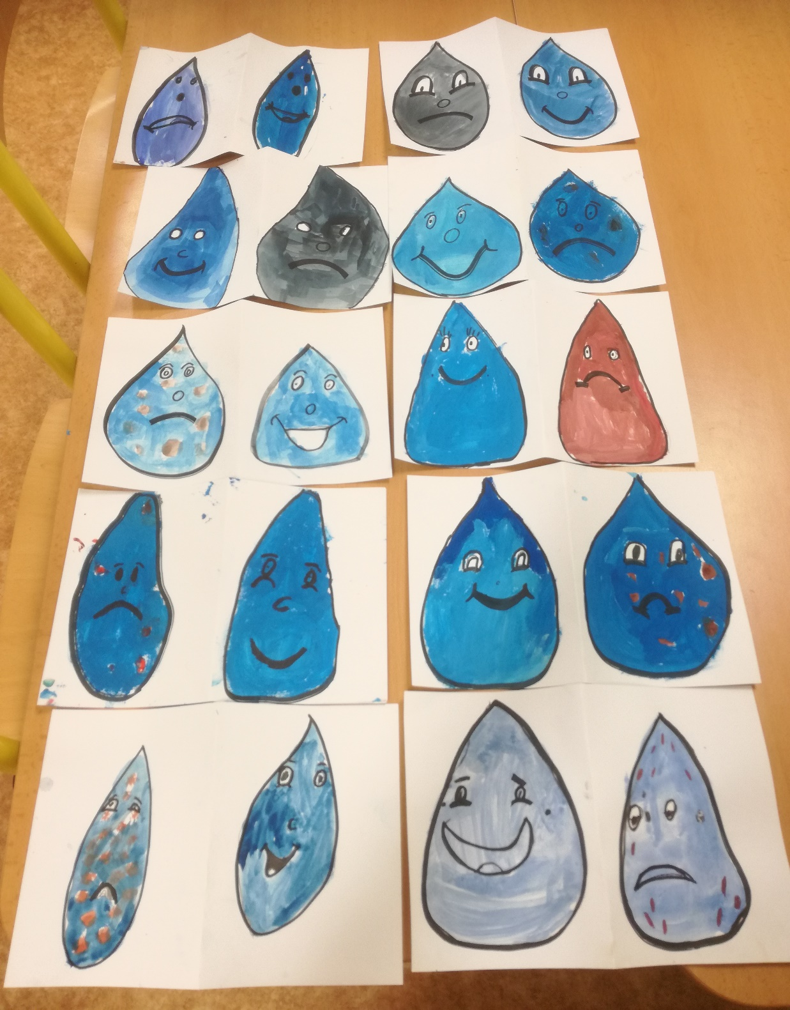
Najprv sme si so žiakmi pripravili veselé aj smutné kvapky.

Slide 5
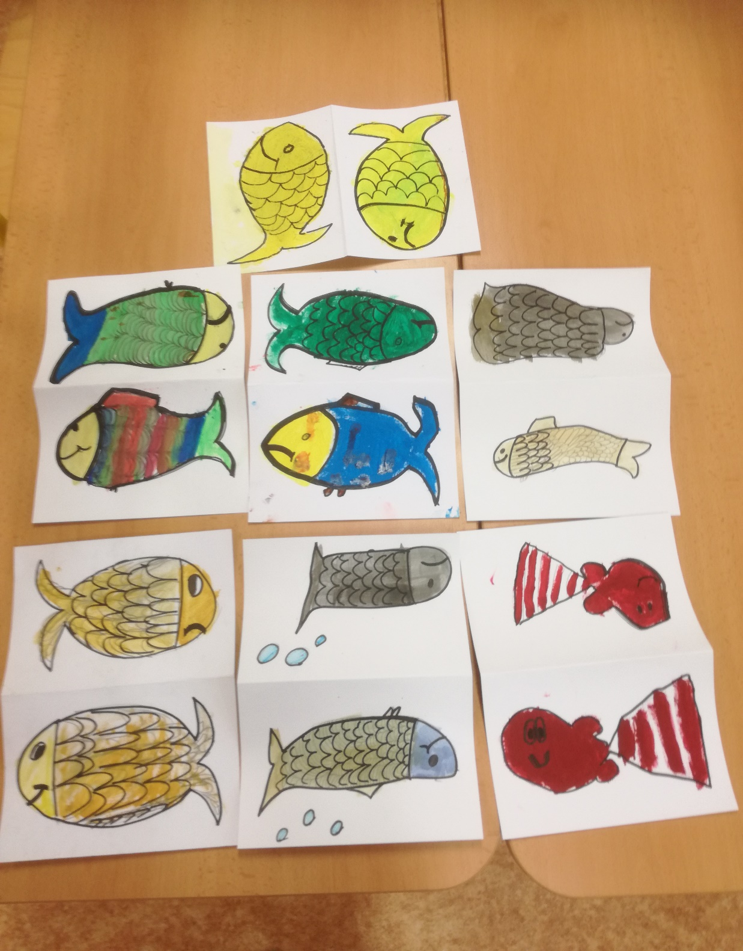
Potom sme
kreslili rybky.

Slide 6
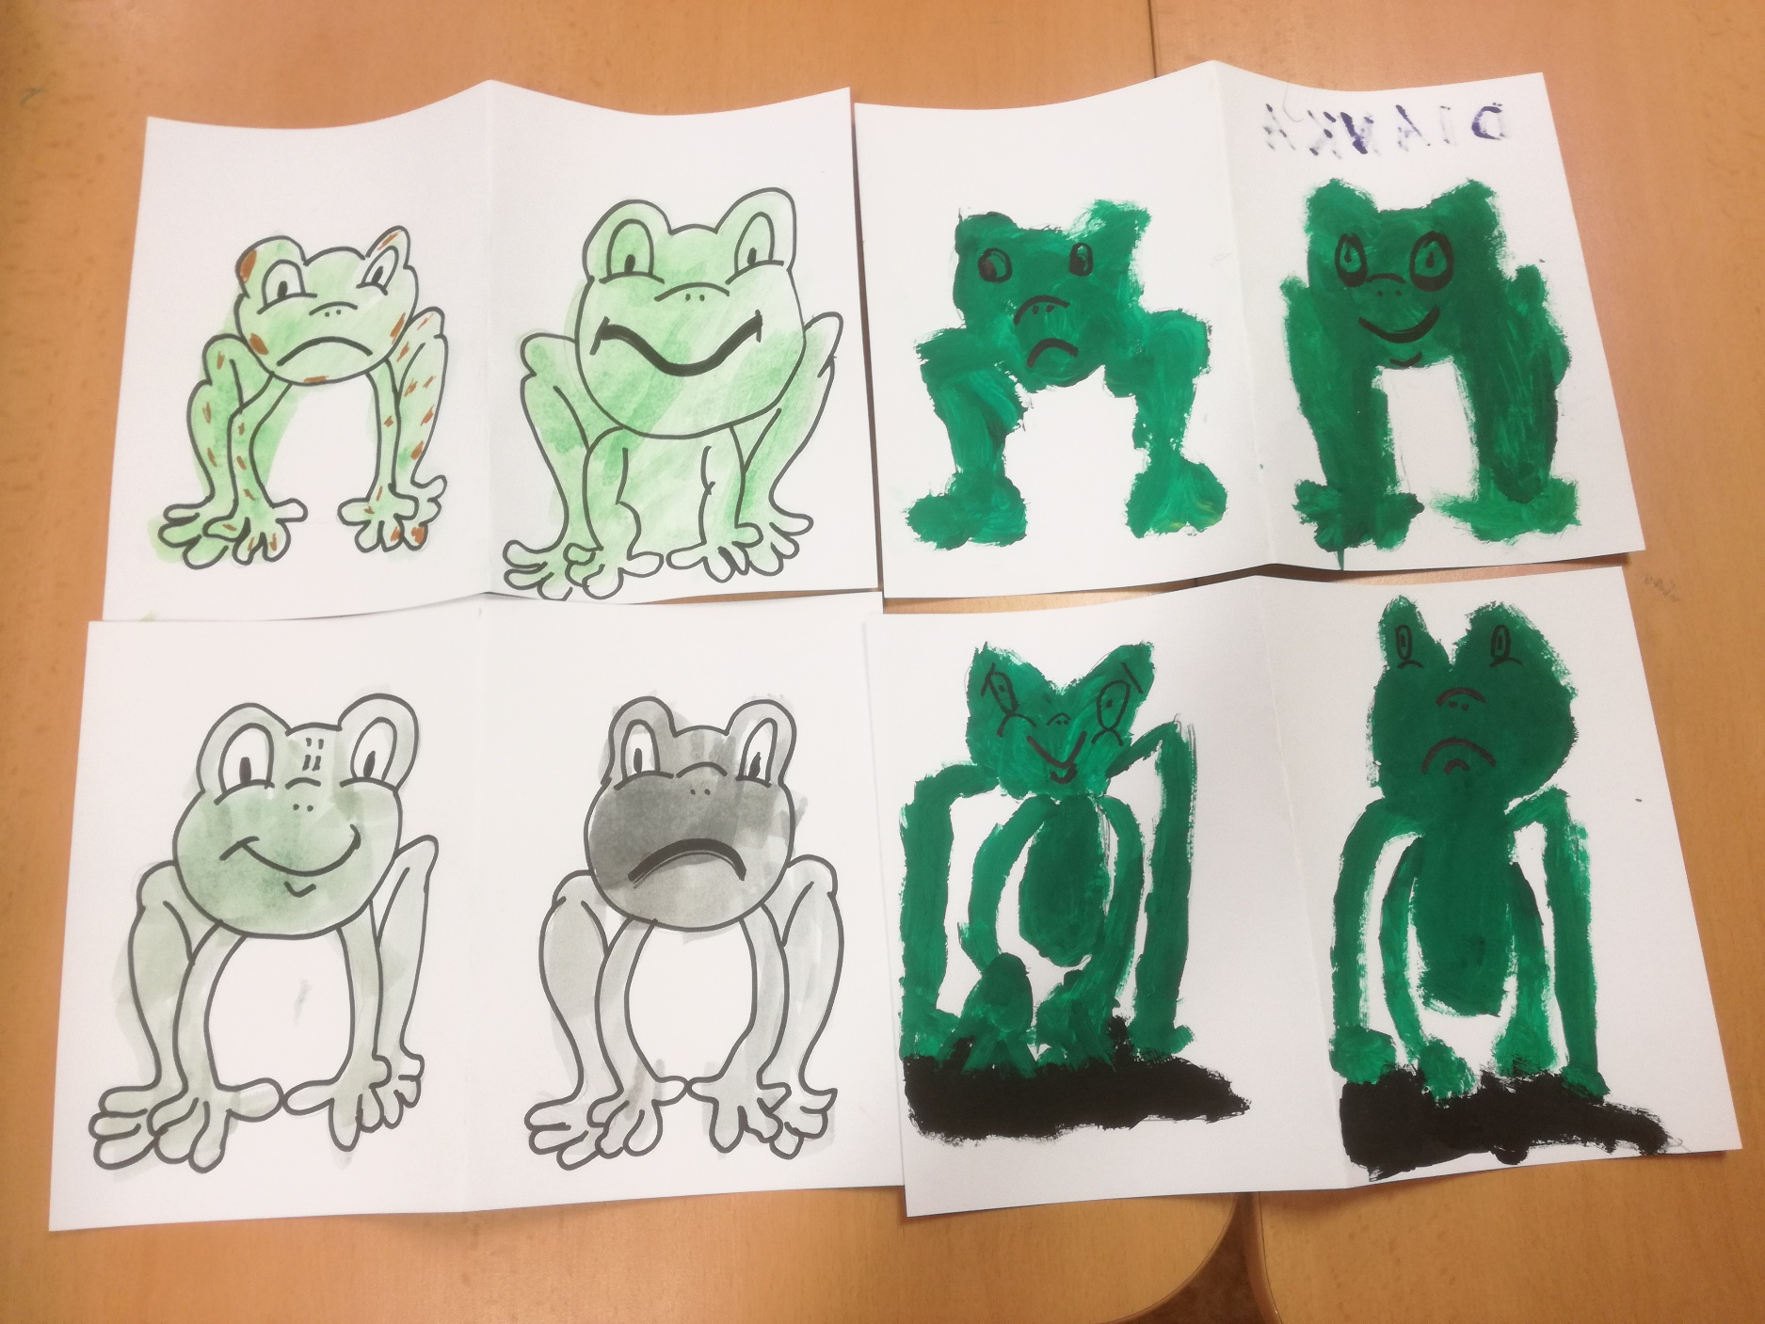
Nakoniec sme nakreslili žabky.

Slide 7
Deti si zvolili, kto bude kvapka, rybka, žabka a človek.

Slide 9
Zastavovali sme sa v záhradke, kúpeľni a WC.

Slide 10
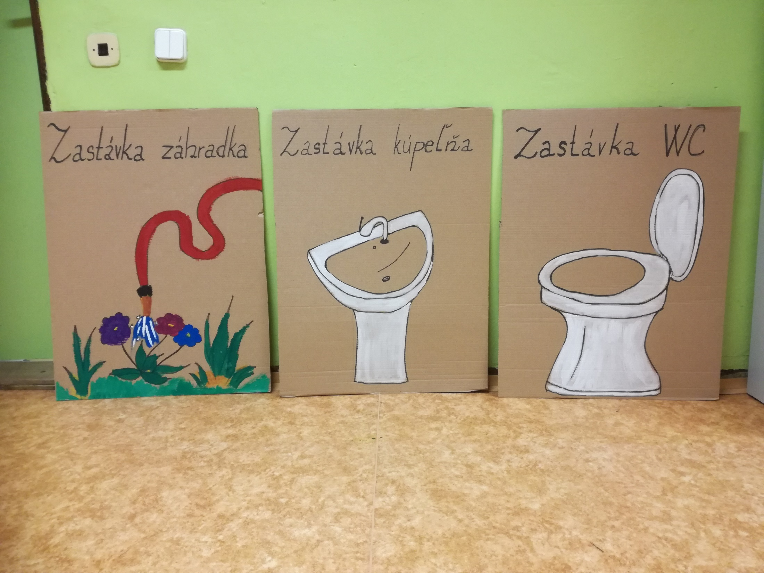
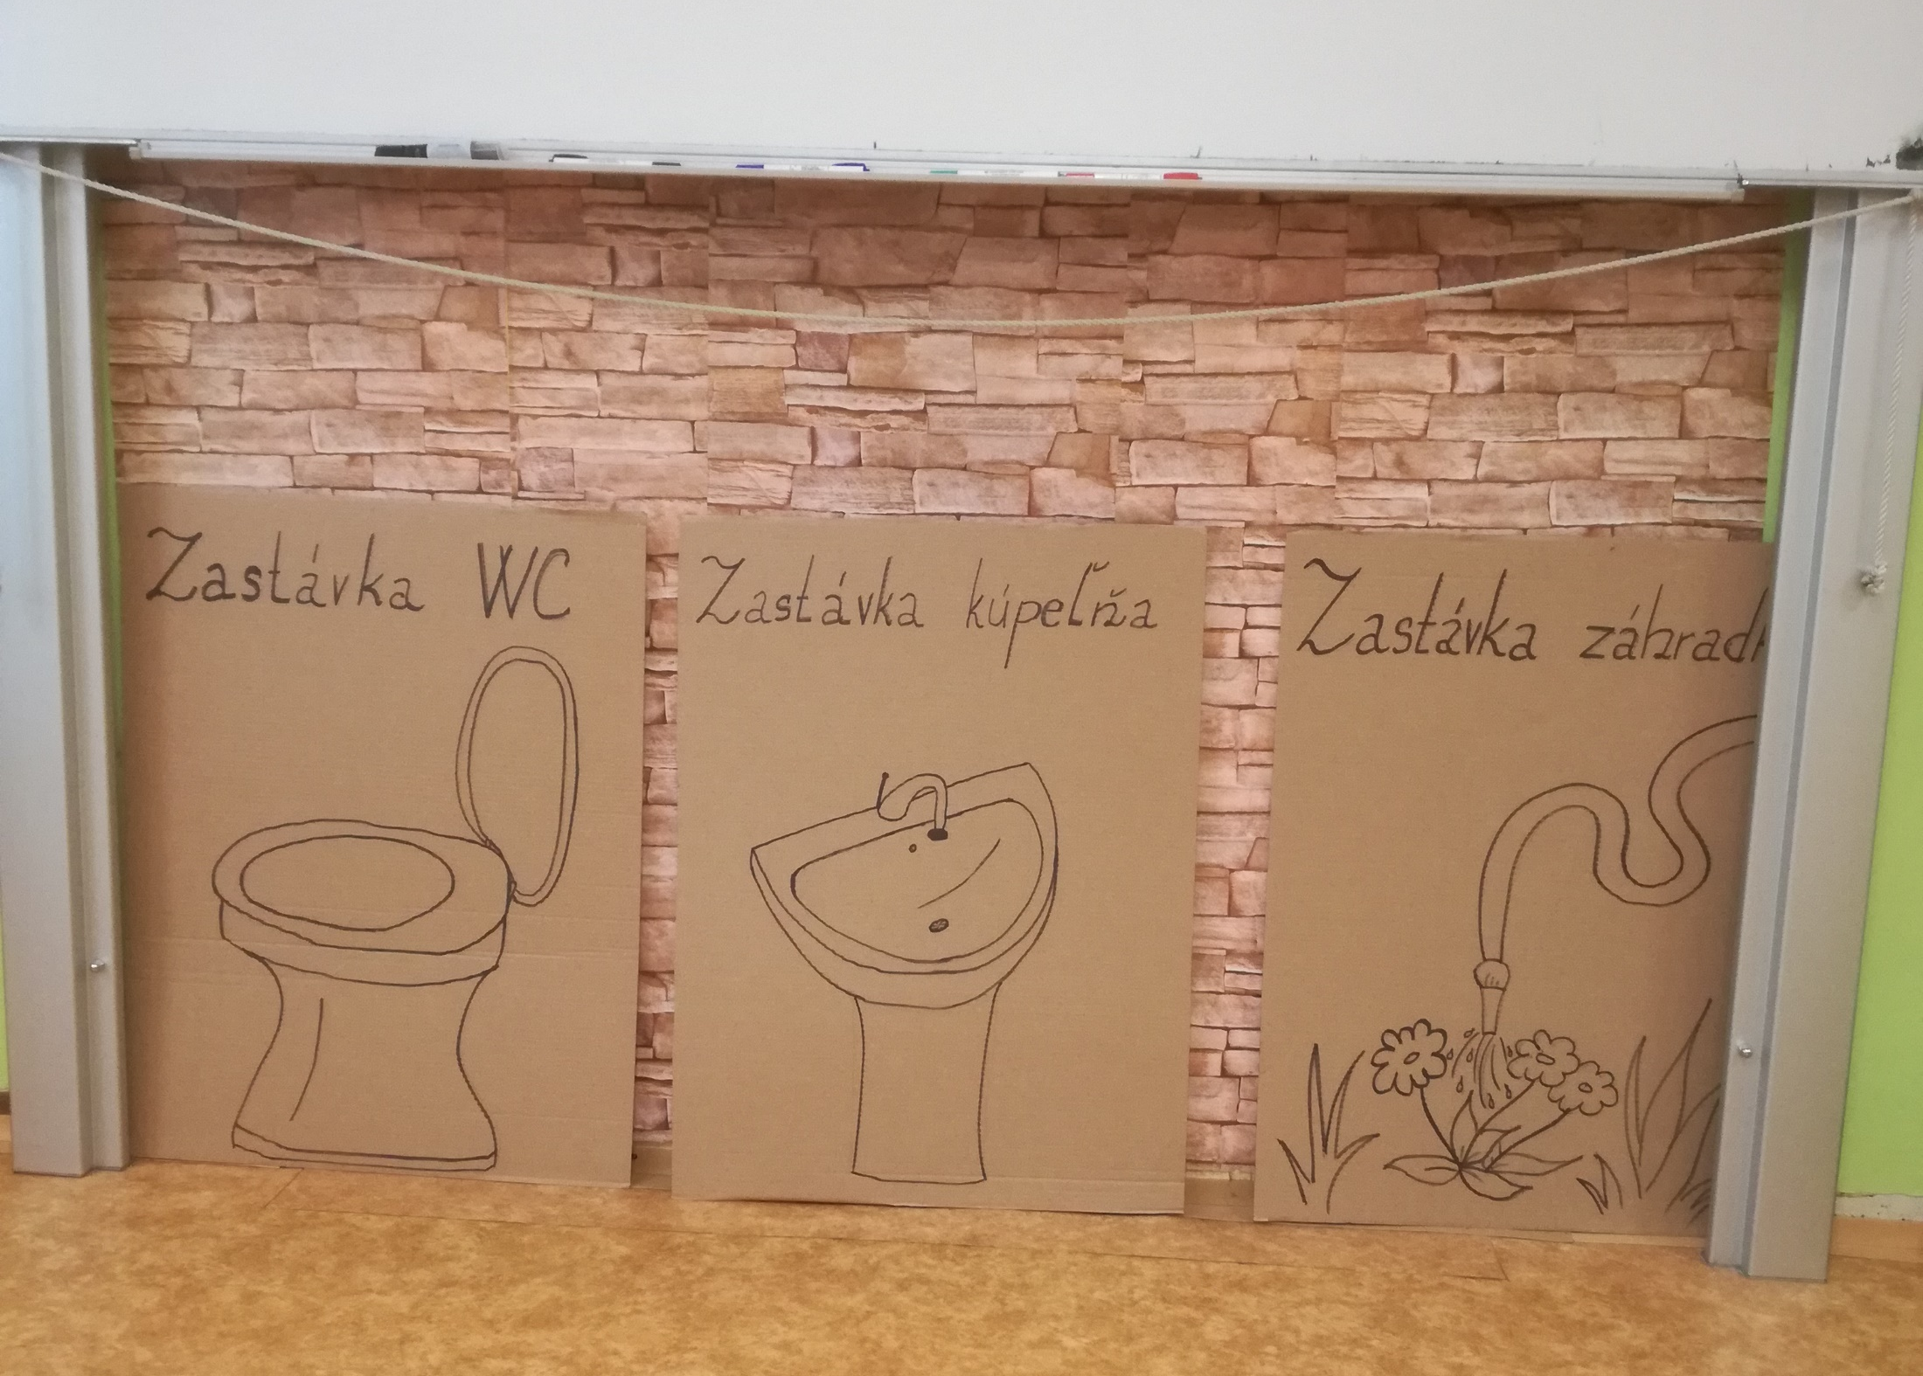

Slide 11
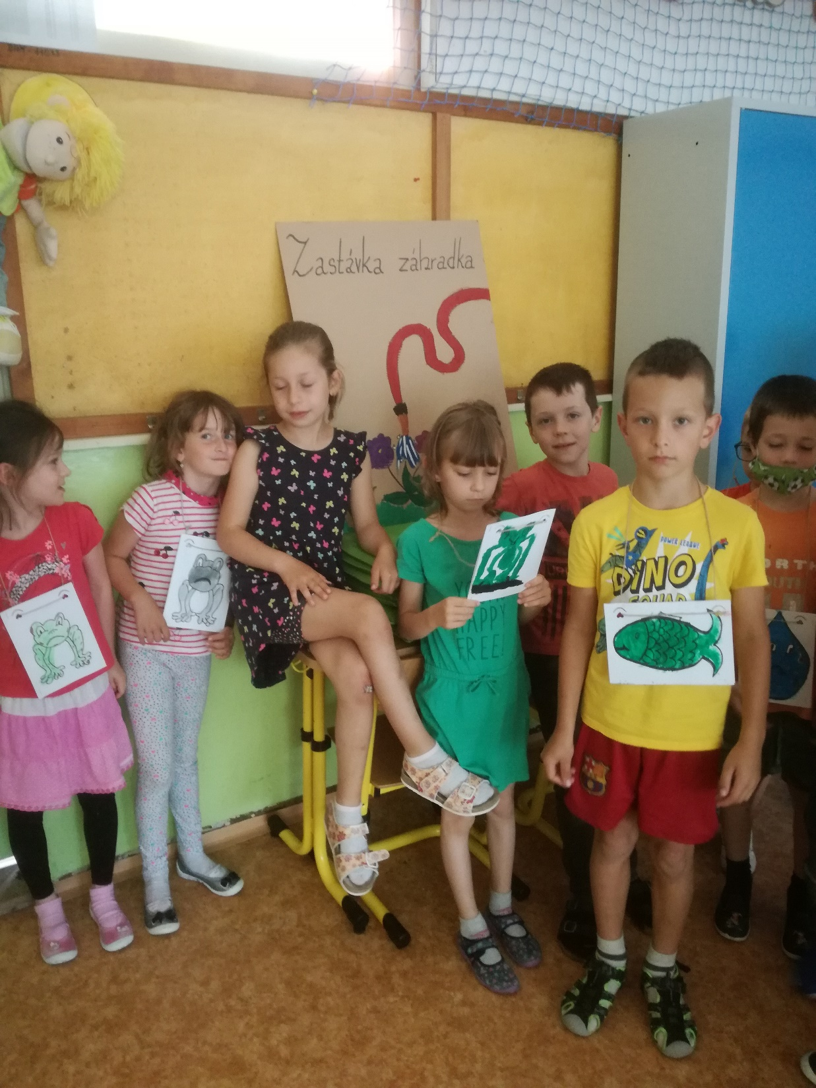
Putovanie sa začalo na zastávke záhradka.

Slide 12
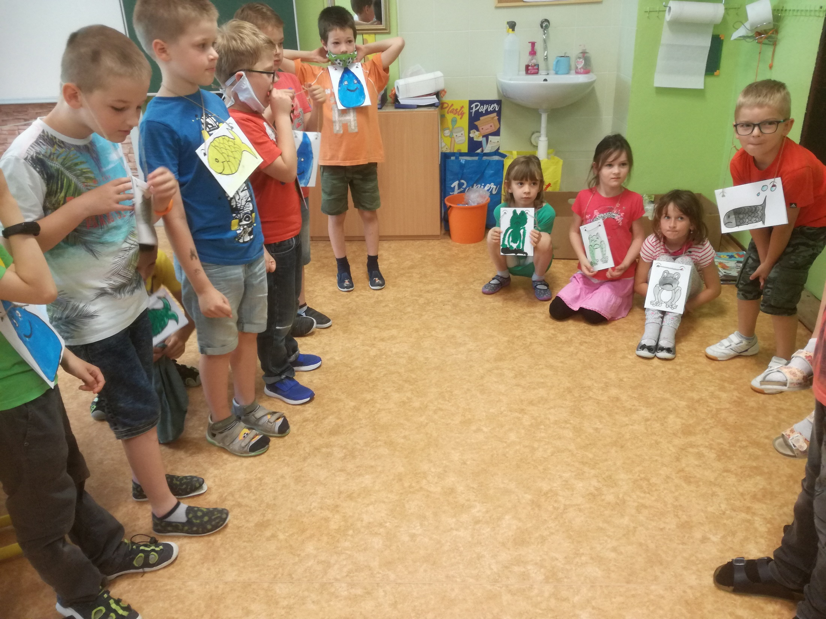

Slide 13
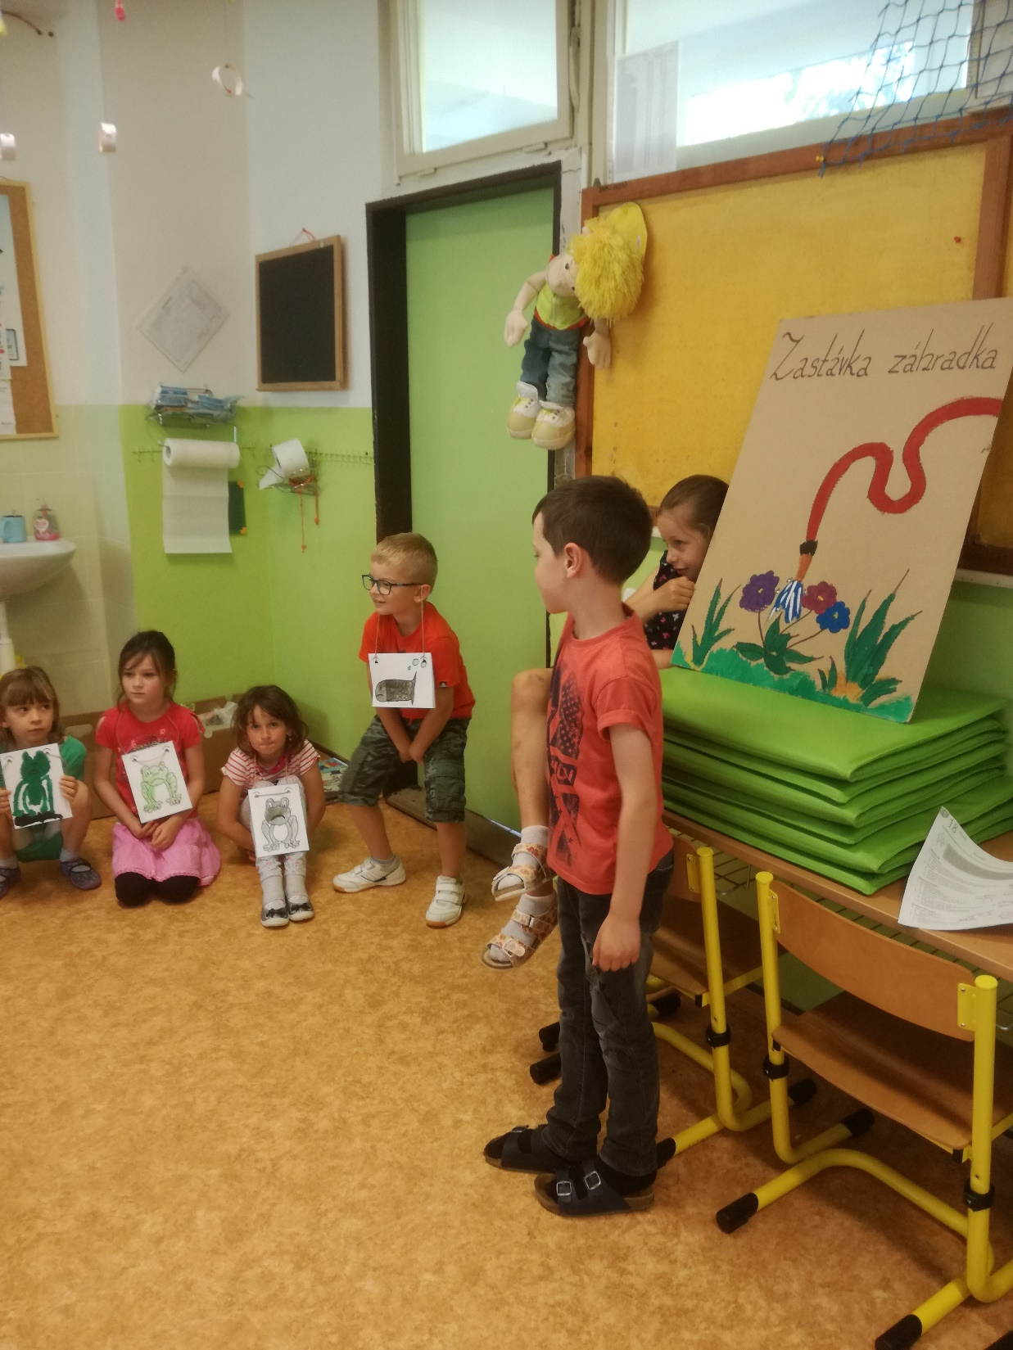

Slide 14
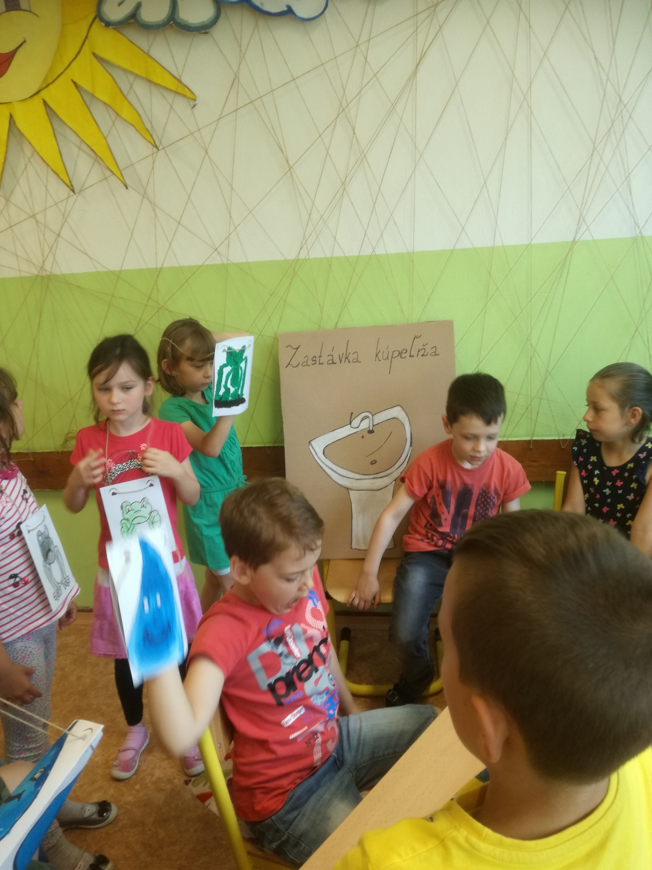
Pokračovali sme zastávkou kúpeľňa.

Slide 15
Skončili sme zastávkou WC.

Slide 16
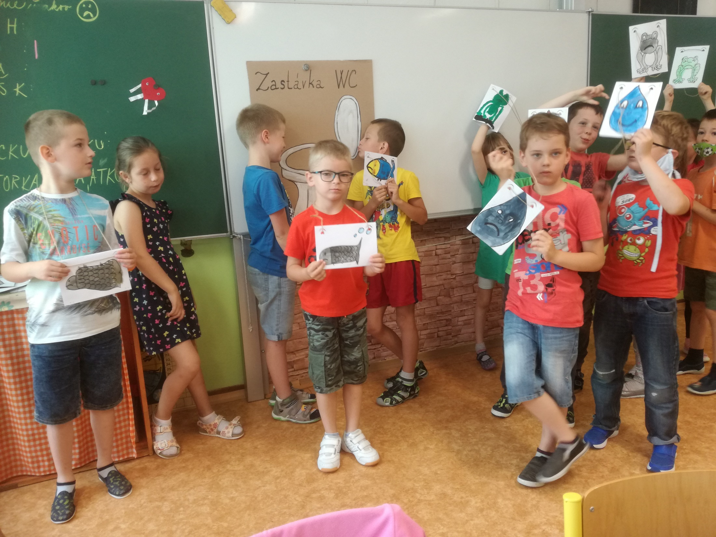

Slide 17
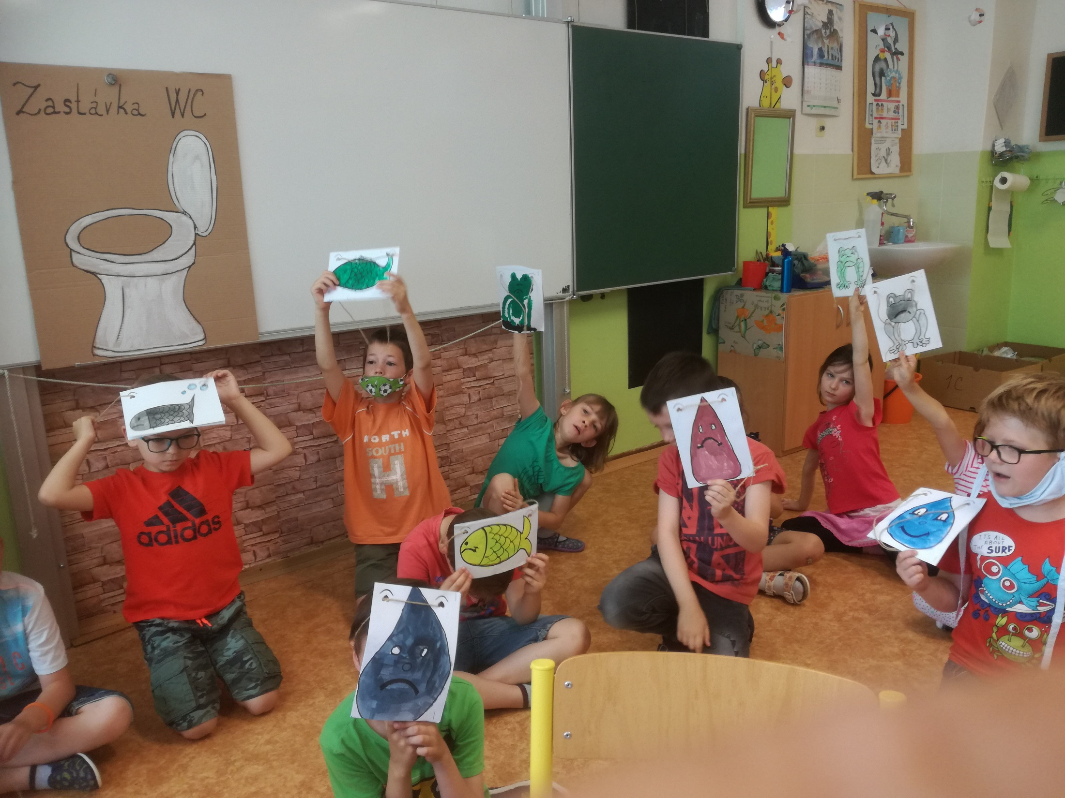

Slide 18
Žiaci sa zabavili a zároveň poučili:
Vodu je potrebné chrániť, šetriť ňou, kvôli ľuďom, zvieratkám, rastlinám – celej našej planéte.

Slide 19
Pozdravujú Vás žiaci zo ZŠ M. Rázusa Zvolen – Mladí zelenáči.

